Slide 1
Teste exploratório
https://www.zazzle.com.br/

Slide 2
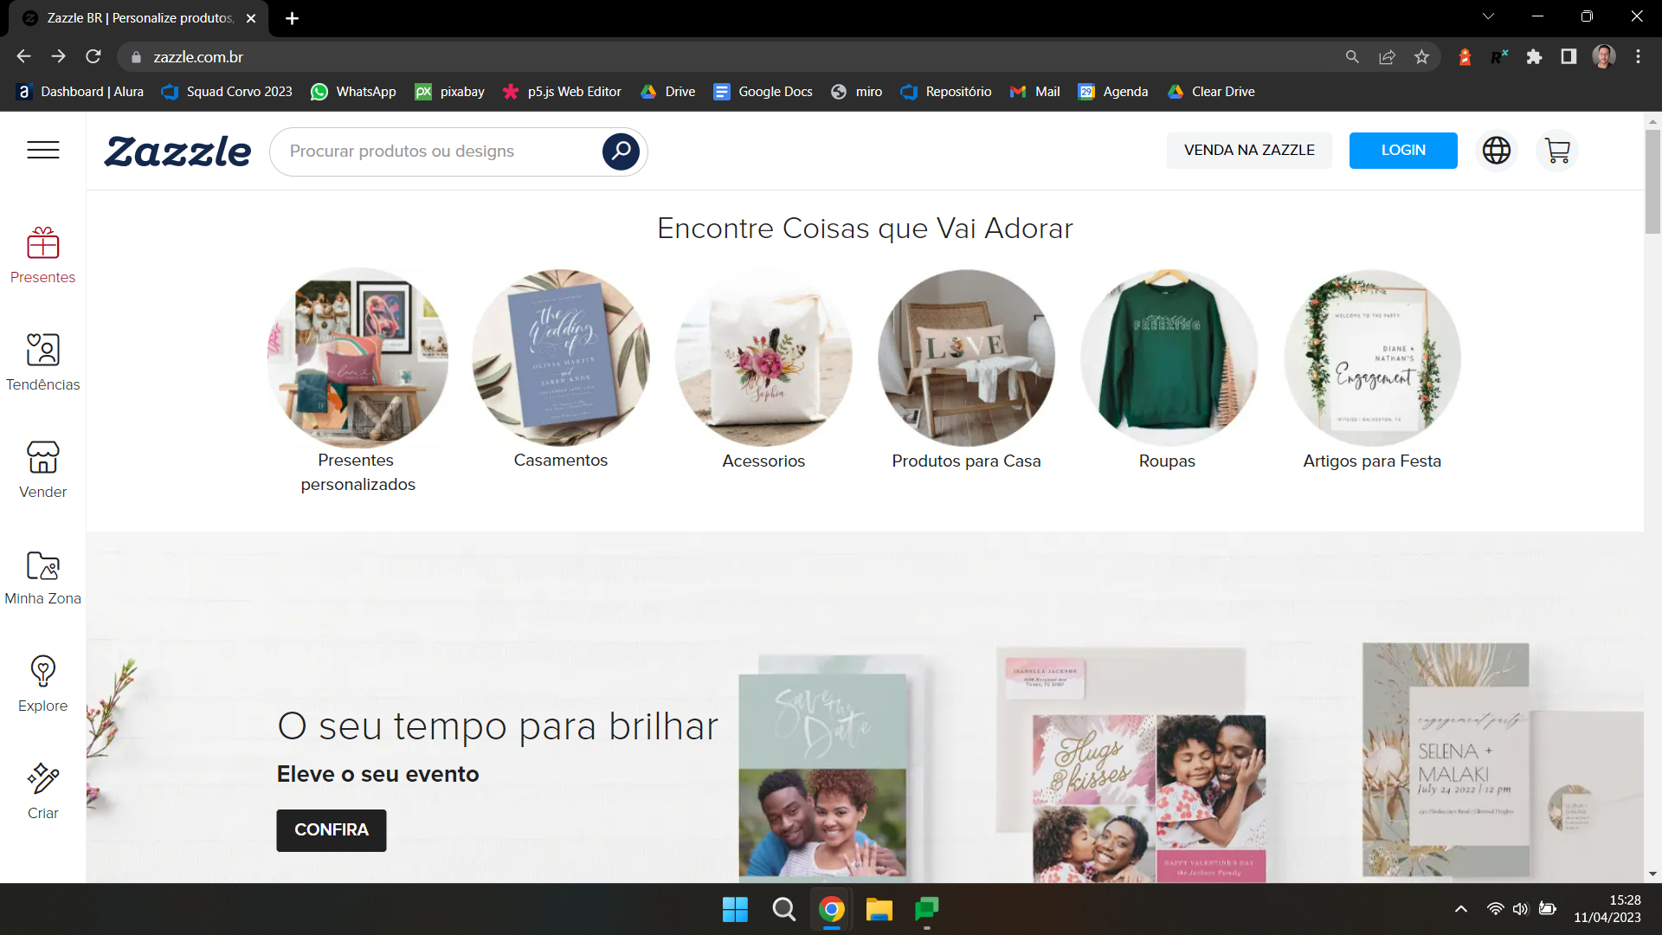
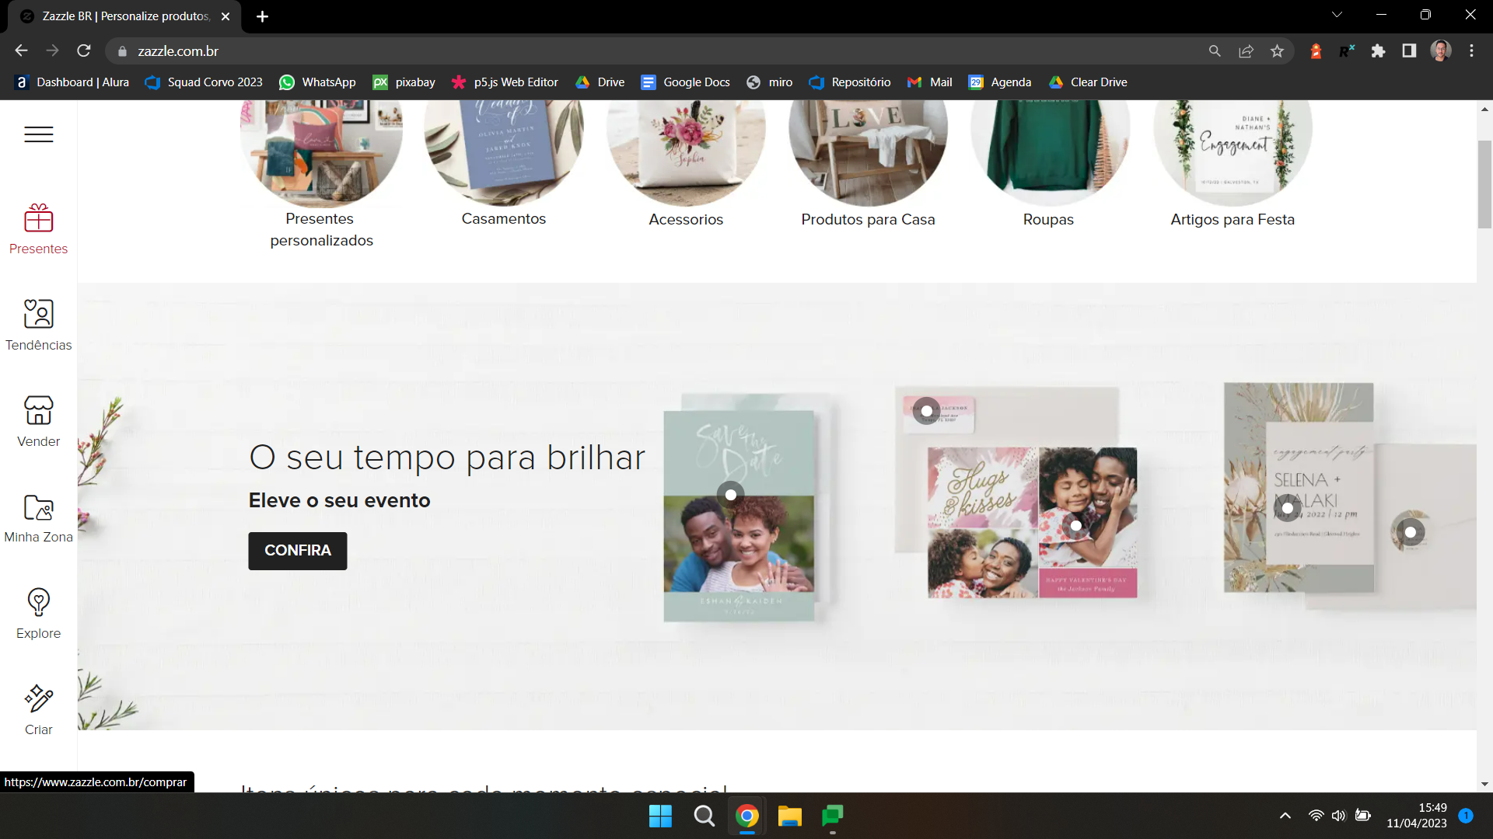
1 - Navegação do e-commerce
Facilidade no entendimento de onde navegar. Categorias bem definidas com produtos relevantes ou tópicos específicos para direcionamentos aos produtos de interesses dos clientes. Você consegue escolher a língua que deseja acessar.
Porém, o menu principal, onde você acessa o carrinho, sua conta ou para realizar o login, não fica fixo no topo da página, se scrollar, ele some.

Slide 3
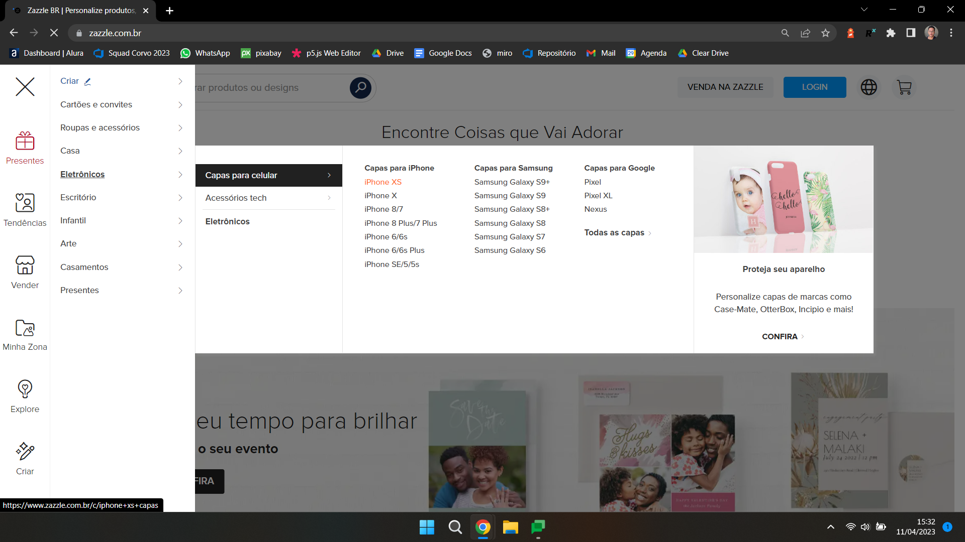
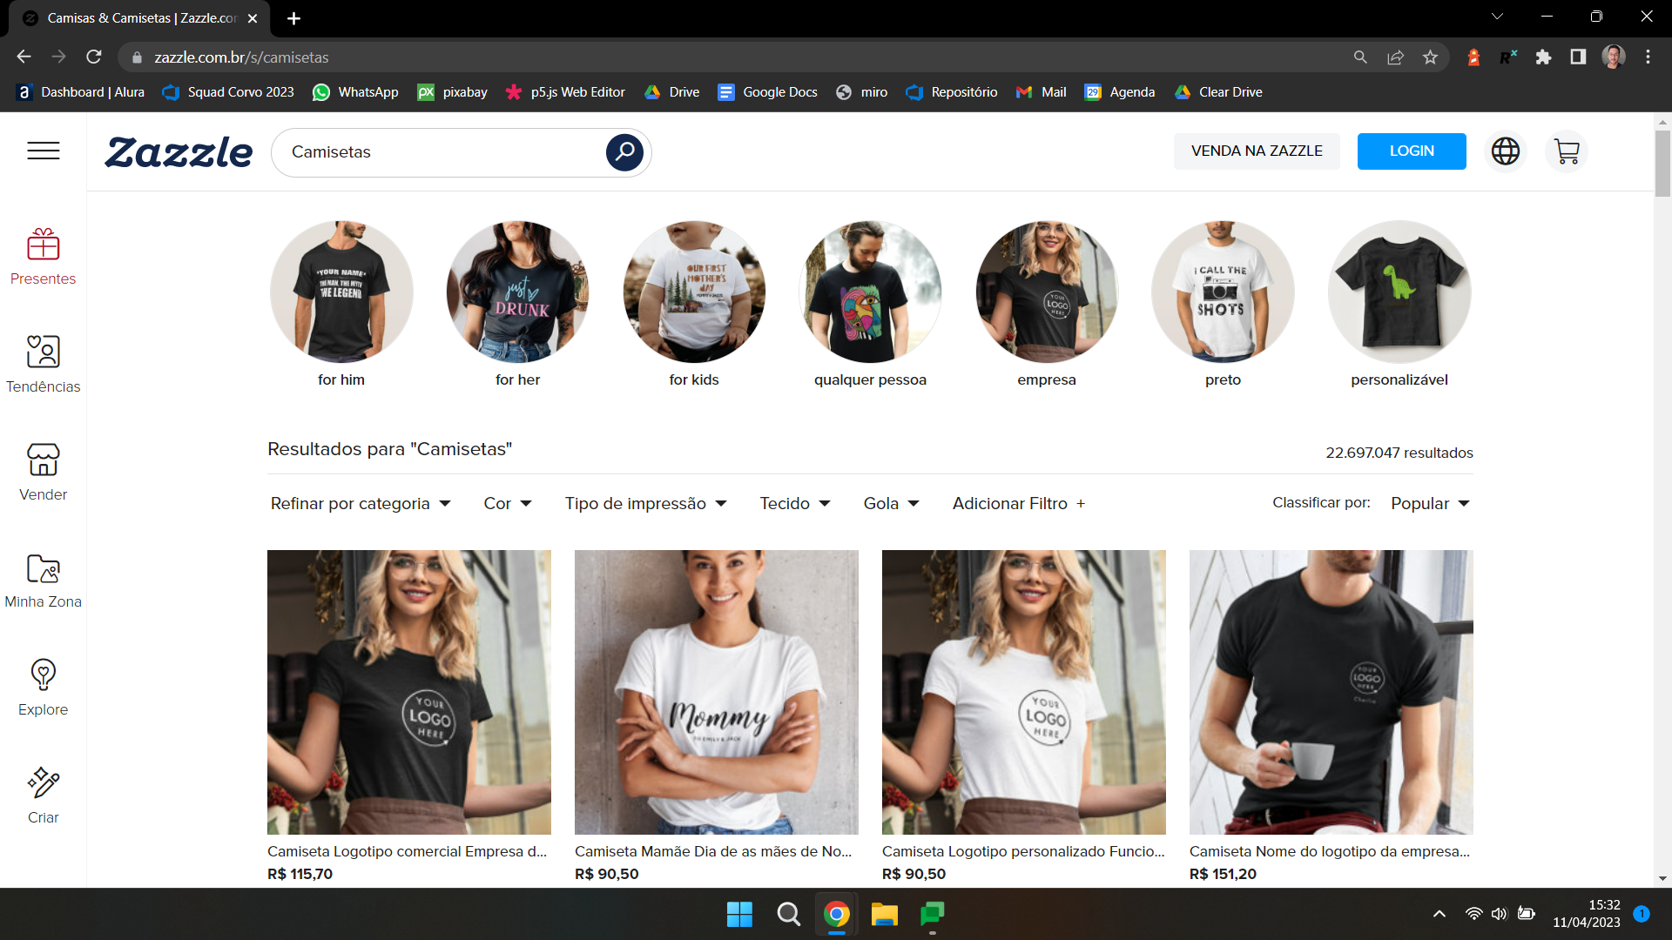
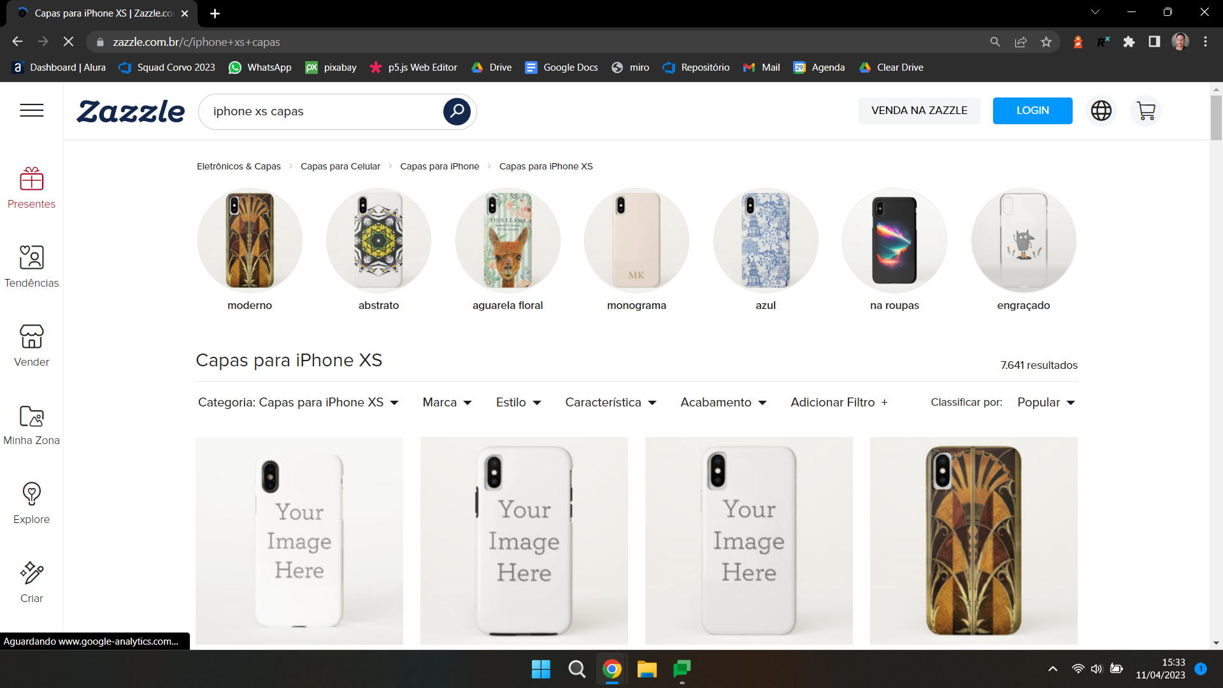
2 - Busca de produtos
A função de realizar a busca dos produtos é eficiente e precisa, busca corretamente os produtos escolhidos pelo cliente. As abas das categorias de produtos estão precisas, ao clicar abre os produtos definidos naquela subcategoria.

Slide 4
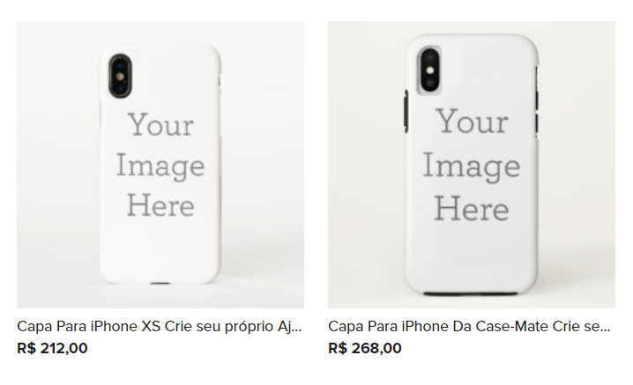
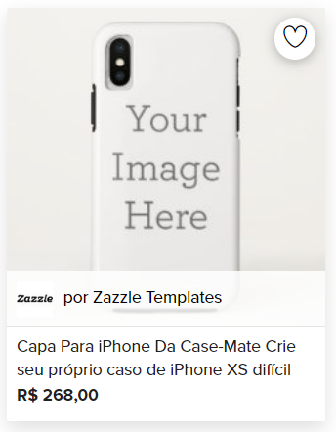
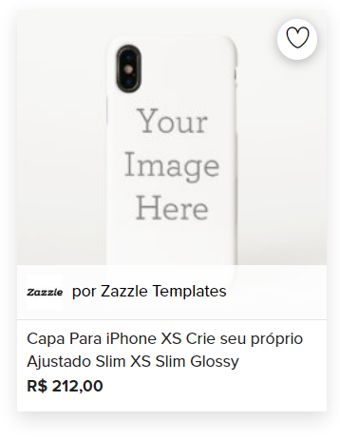

2.1 - Informações dos produtos
As informações dos produtos não são claras, pois elas não estão completas na interface, para ver toda a definição do produto, precisamos passar o mouse por cima. Nesse exemplo, a imagem é a mesma, mas os valores não, se não ler a descrição, não fica claro o porquê da diferença de valores.

Slide 5
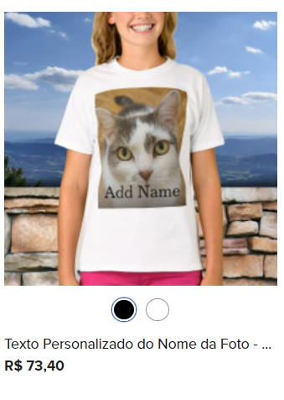
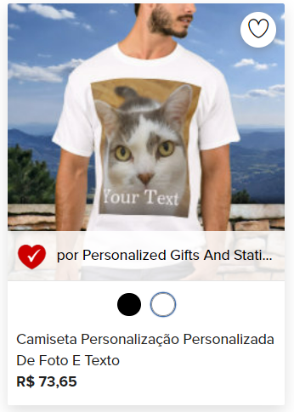
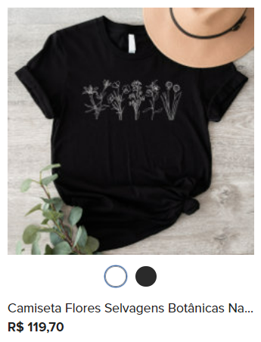
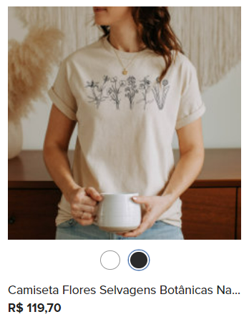
2.2 - Informações dos produtos
As informações de escolha das cores do produto, não deixa claro o que foi alterado se você não navegar em outros produtos ou se atentar, pois nesse primeiro caso, é a mesma camisa, deu duas escolhas de cores, logo pensamos que é cor da camiseta, porém, o que altera é a cor do texto escrito na imagem.
Já no segundo exemplo, tem a mesma opção de duas cores, porém, o que altera também é a cor do desenho da camiseta.

Slide 6
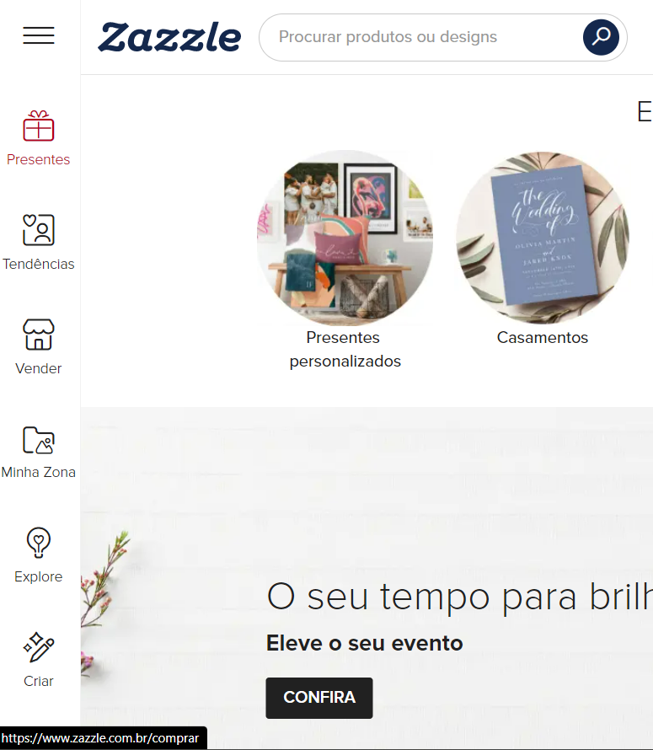
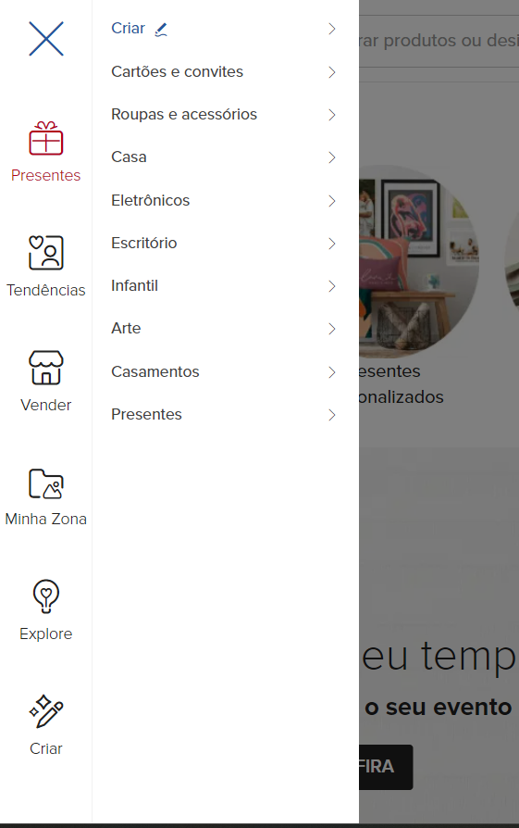
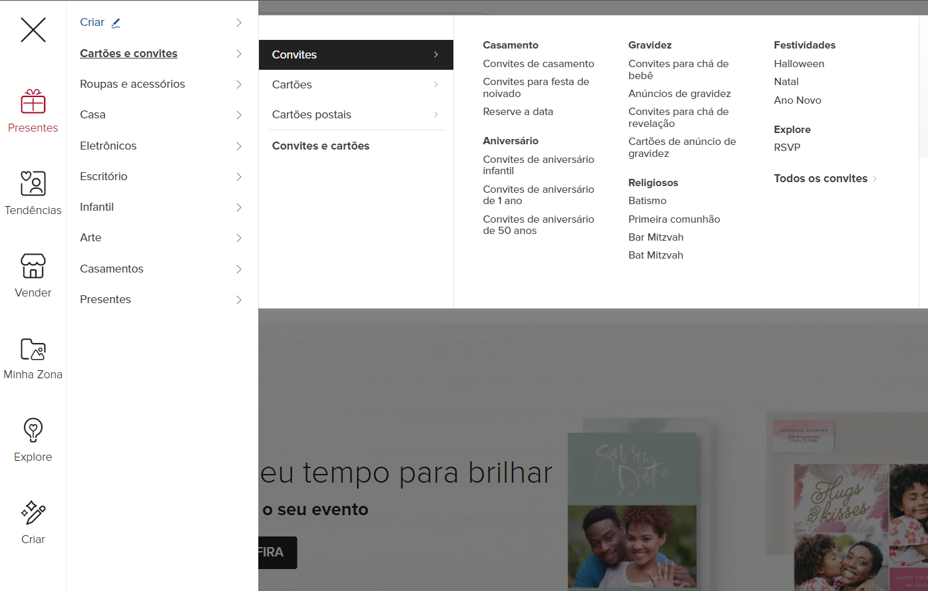
3 - Interface
Os menus flutuantes, não se sobressaem entre eles, cada um ocupa seu espaço. Não se colidem ou empurra os outros e consigo alcançar todos os elementos da página.

Slide 7
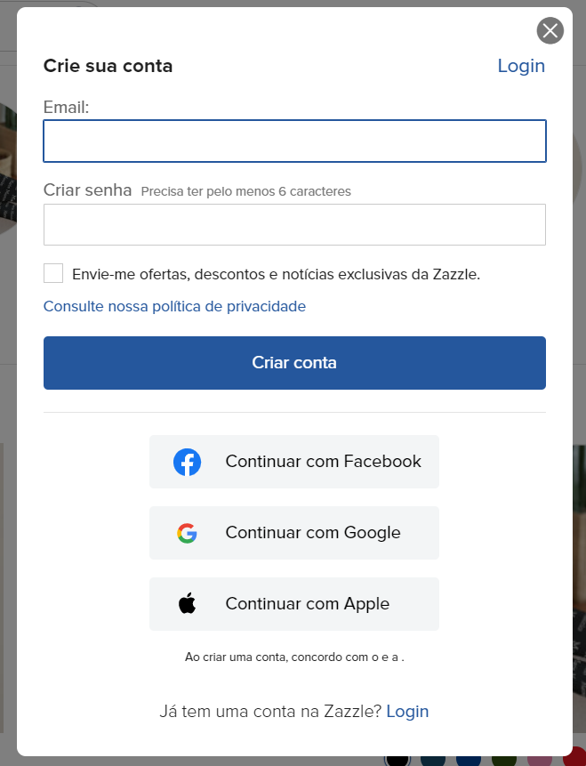
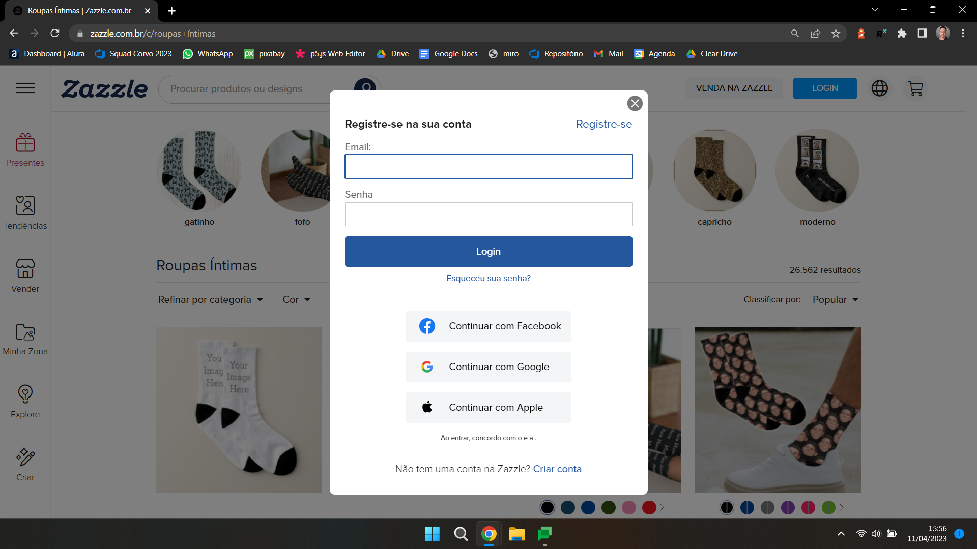
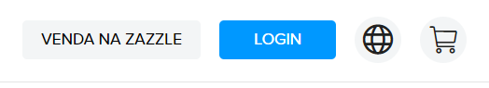
4 - Cadastro
De pronto, você não tem opção de realizar um cadastro, apenas de login, então você deve clicar no login para acessar a opção de realizar um novo cadastro. Necessário ter uma opção de cadastro.

Slide 8
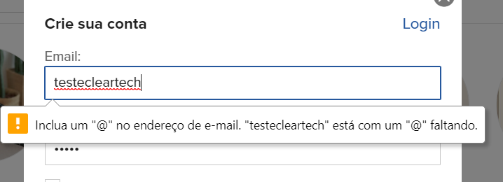
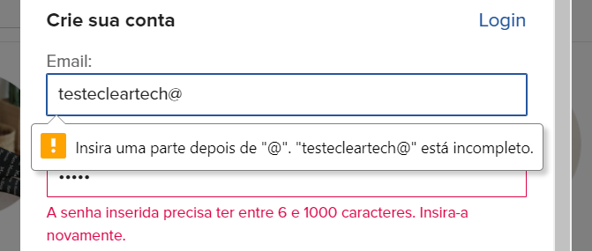
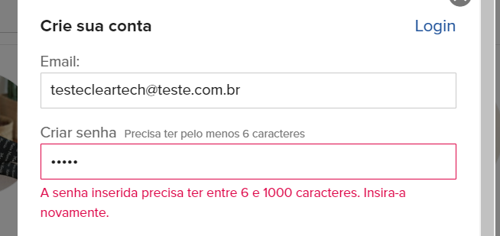
4.1 - Cadastro
A página mostra mensagem de erro quando você tenta criar uma conta com o e-mail incorreto, ou sem a quantidade mínima de caracteres para a senha. Porém, a mensagem de erro do e-mail não é completa para o que deve ser feita, uma diz que falta somente o @, ao incluir o @, diz que está incompleto. Recomendo incluir exemplos de e-mails corretos nas mensagens de erros.

Slide 9
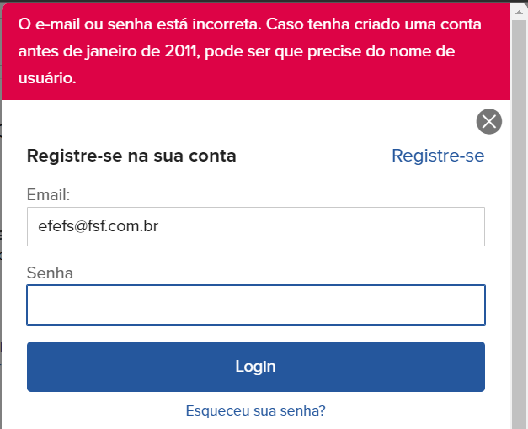
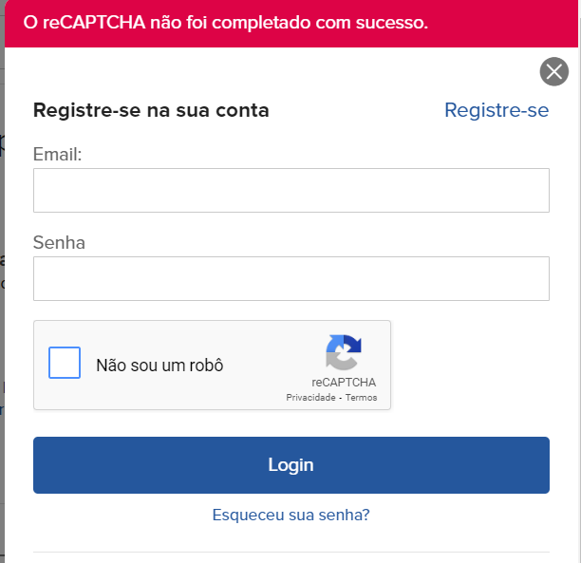
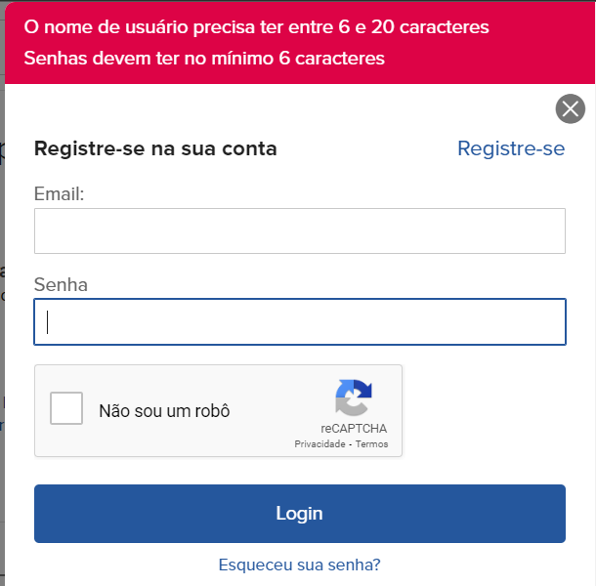
4.2 - Login
Para o login, aparece a mensagem de erros corretos para cada caso.

Slide 10
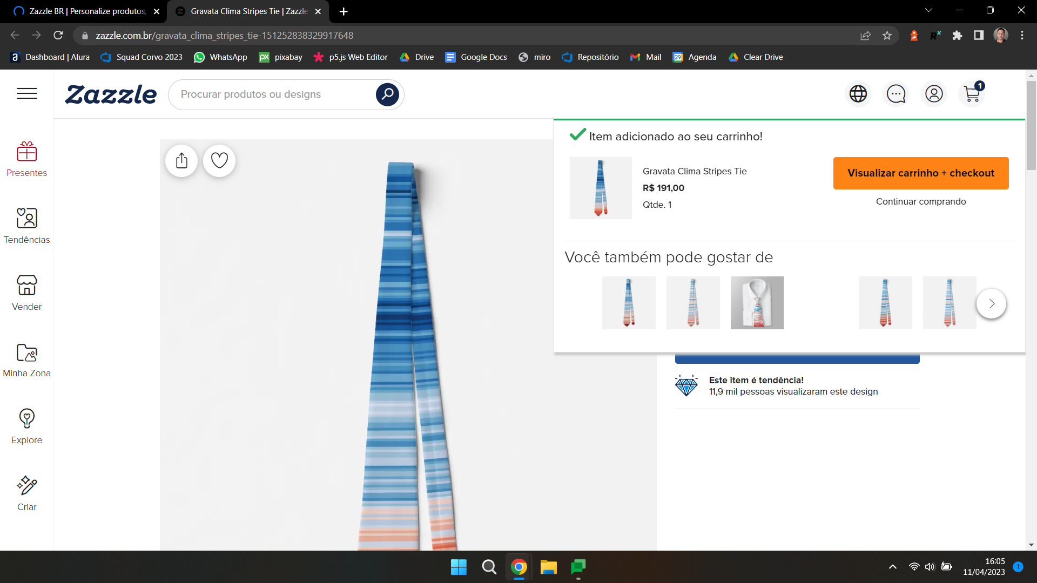
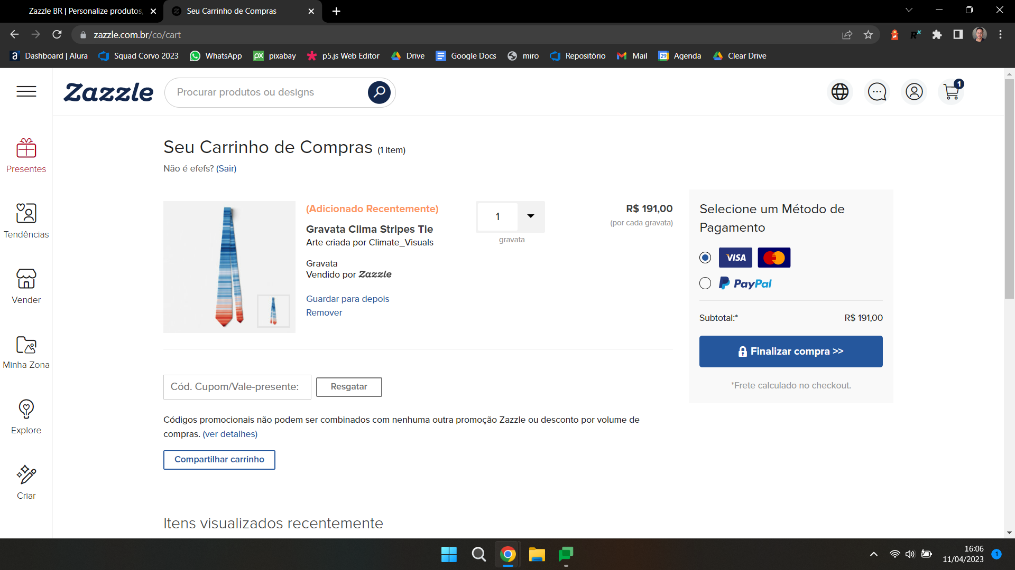
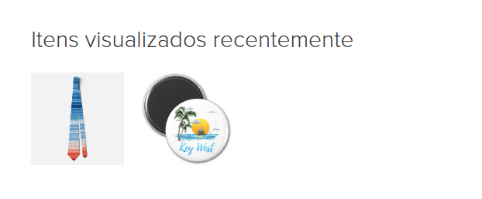
5 - Realizando uma compra
Quando adicionamos o produto desejado para a compra, ele abre um menu do carrinho para mostrar que foi adicionado corretamente, e quando acessamos o carrinho de compra, o produto consta lá, mostrando a quantidade, valor, se desejamos remover ele ou deixar para comprar depois. E mostra os itens que foram visualizados recentemente, porém, caso você queira adicionar eles no carrinho, precisa clicar e abrir uma nova página.

Slide 11
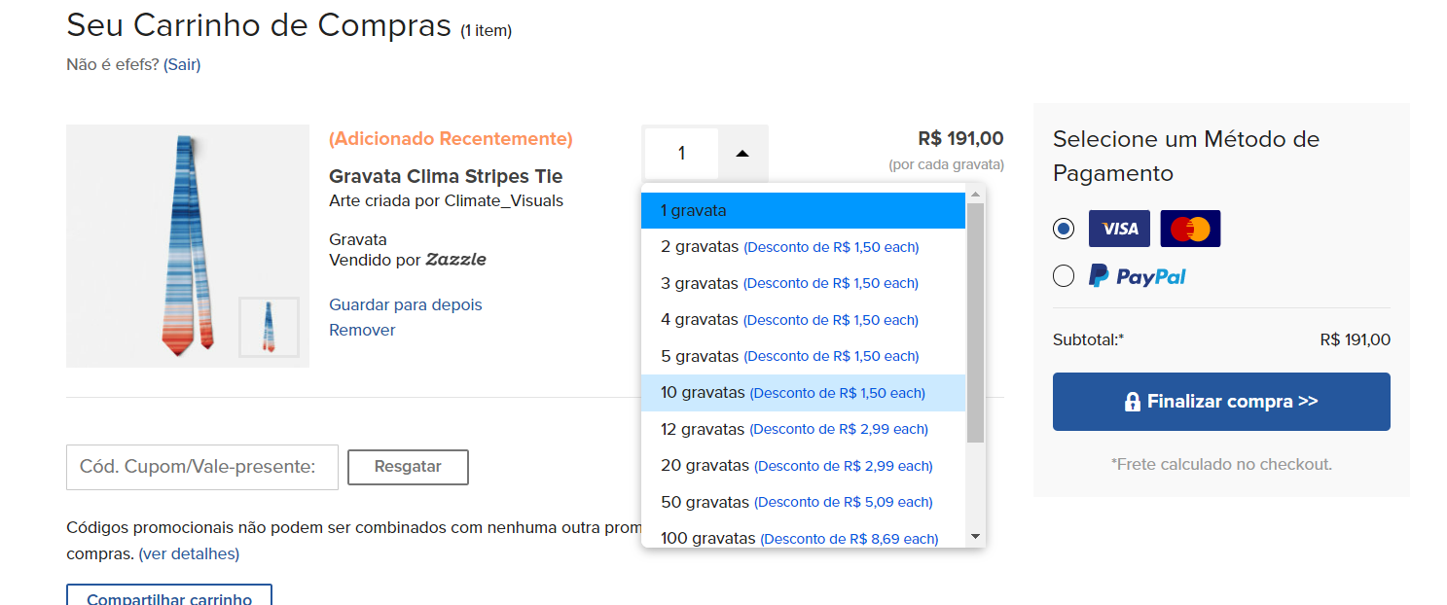
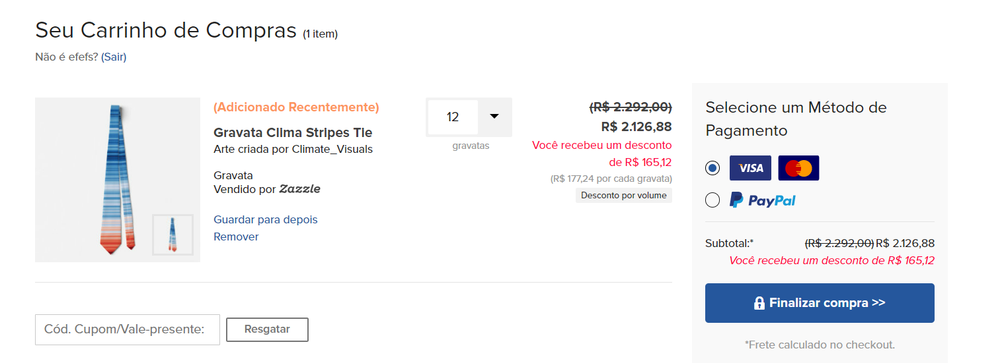
5.1 - Realizando uma compra
Quando alteramos a quantidade do produto, o valor é corrigido e mostra uma mensagem se o produto teve desconto e o valor. Porém, quando se vai selecionar a quantidade, mostra o desconto dado, quem não entende de inglês, não percebe que o valor de desconto é para cada peça, e fica entendido que é pela quantidade selecionada. Necessário deixar na língua escolhida pelo cliente.

Slide 12
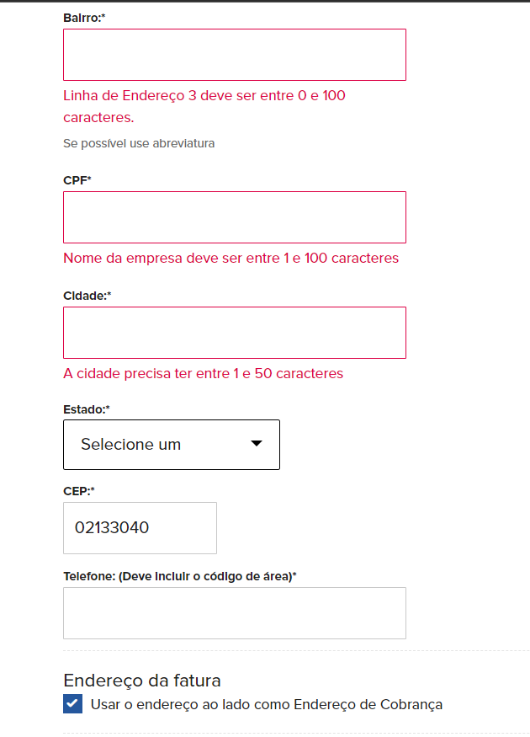
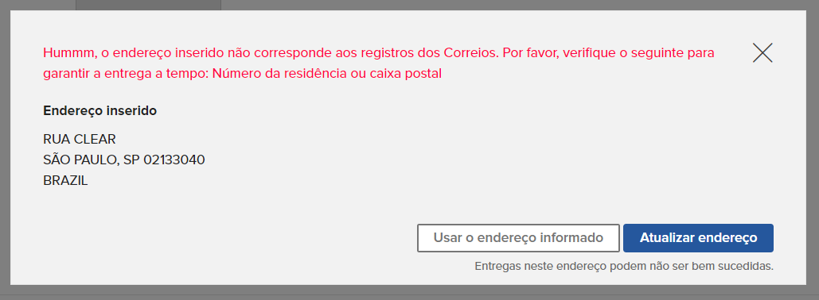
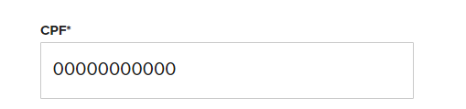
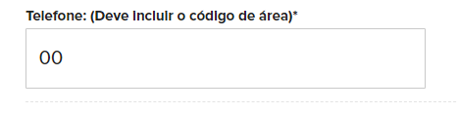
5.2 - Dados para a compra
O cadastro do endereço não é facilitado, pois o site não faz a busca da rua, cidade e estado pelo CEP do cliente. Somente após clicar em continuar, que o sistema questiona se o endereço cadastrado é o mesmo do CEP.
O sistema permite cadastrar CPF e telefone incorretos ou inexistentes sem mostrar mensagens de erros.

Slide 13
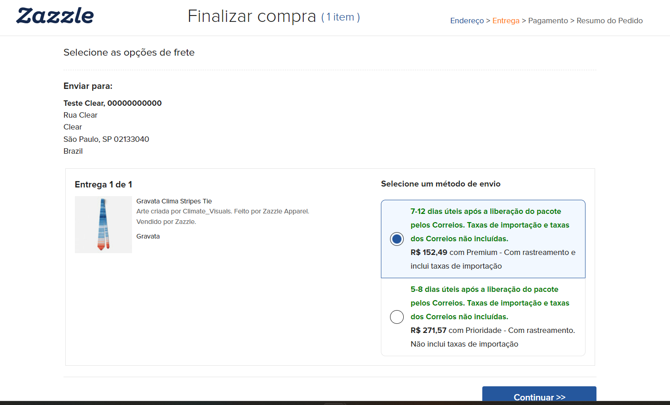
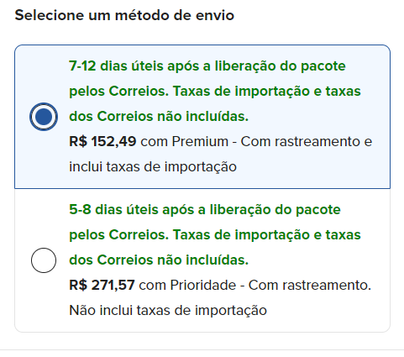
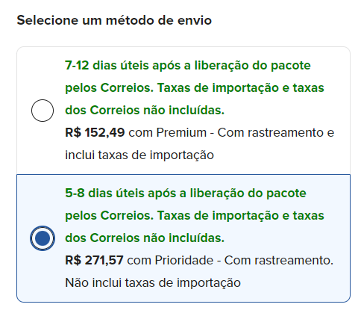
5.3 - Dados para a compra
Na página de entrega do pedido, você consegue visualizar o endereço, o produto selecionado, valor do frete e escolher a opção mais adequada.

Slide 14
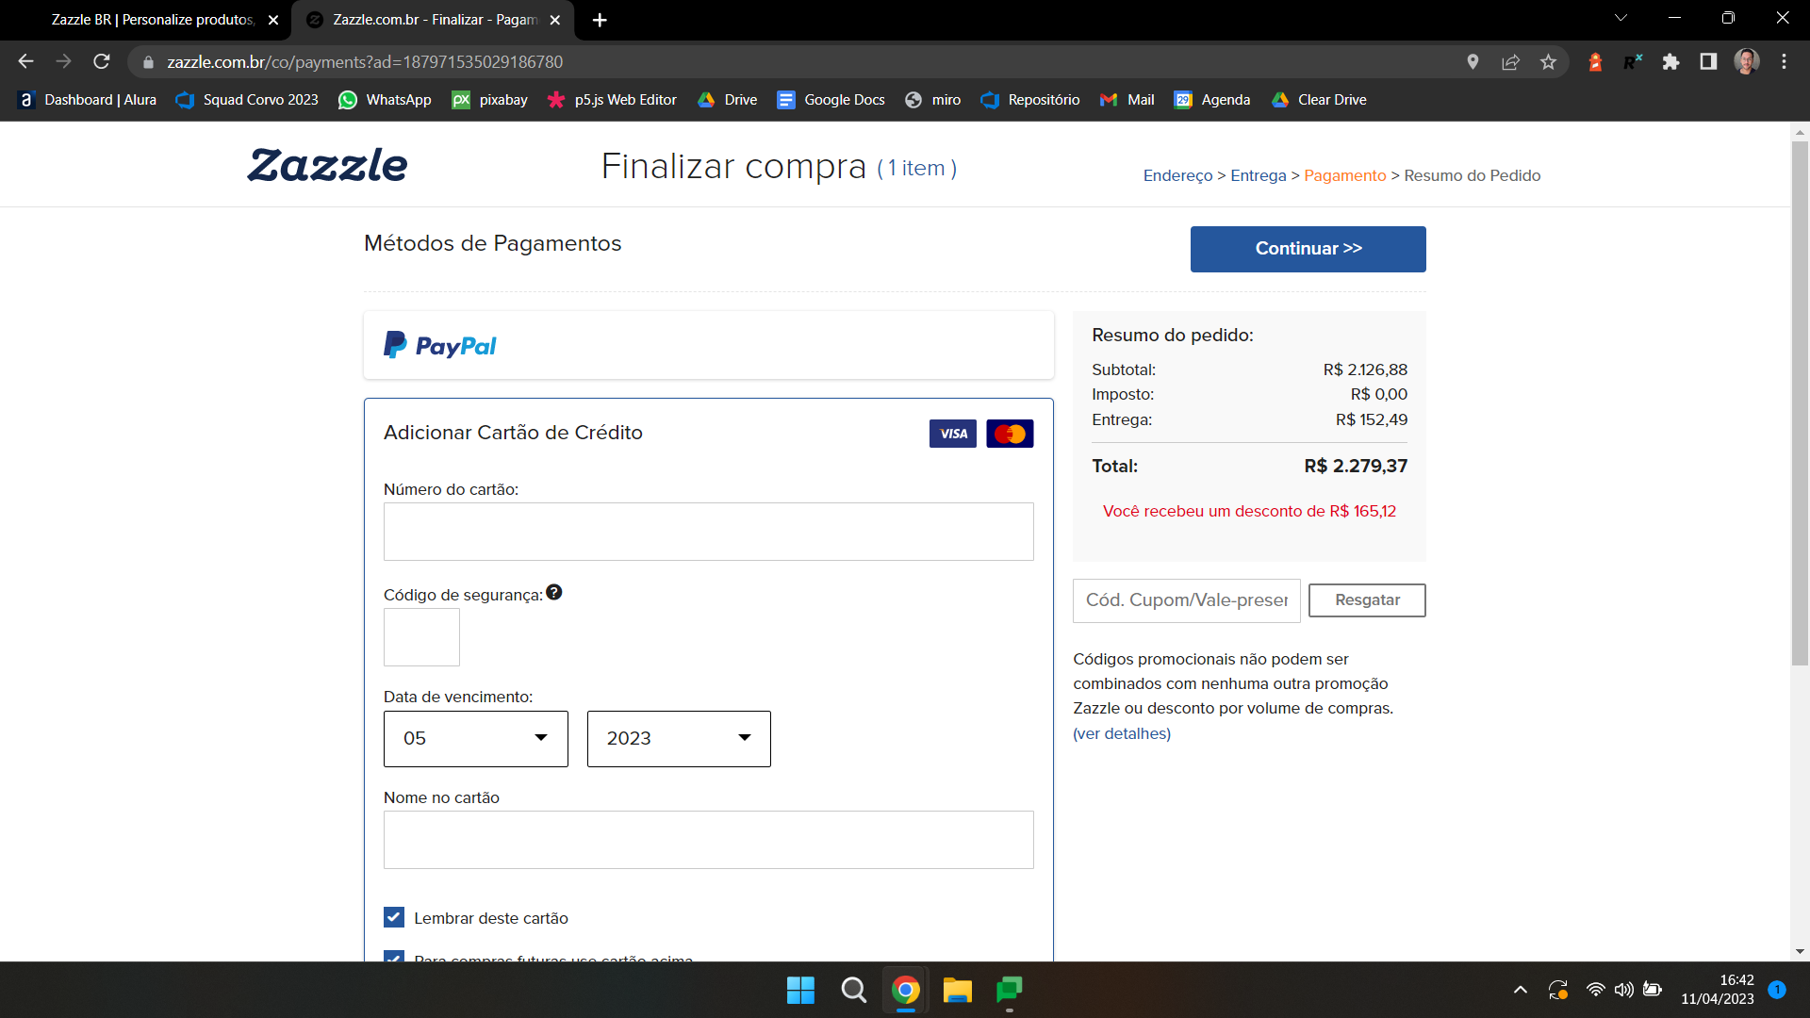
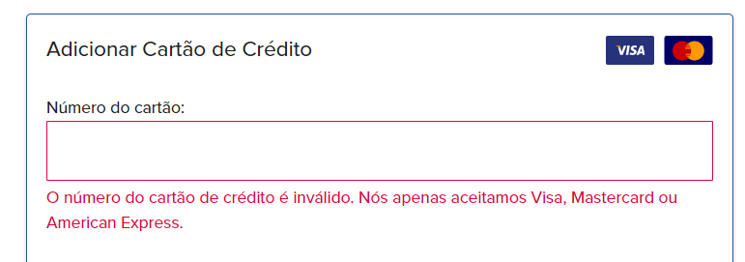
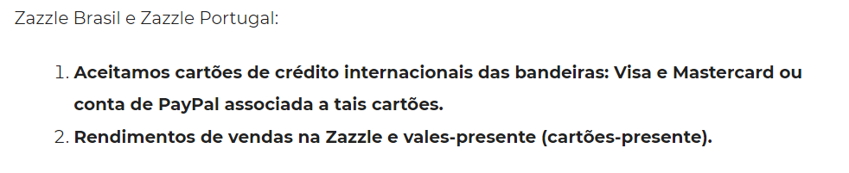

5.4 - Dados para a compra
No check-out, consta o valor total do produto com o frete. Mostra as bandeiras aceitas para o pagamento, porém, na caixa de inserir o número do cartão, quando não adicionamos os dados, aparece uma mensagem com mais uma opção de cartão. Deveria constar?

Slide 15
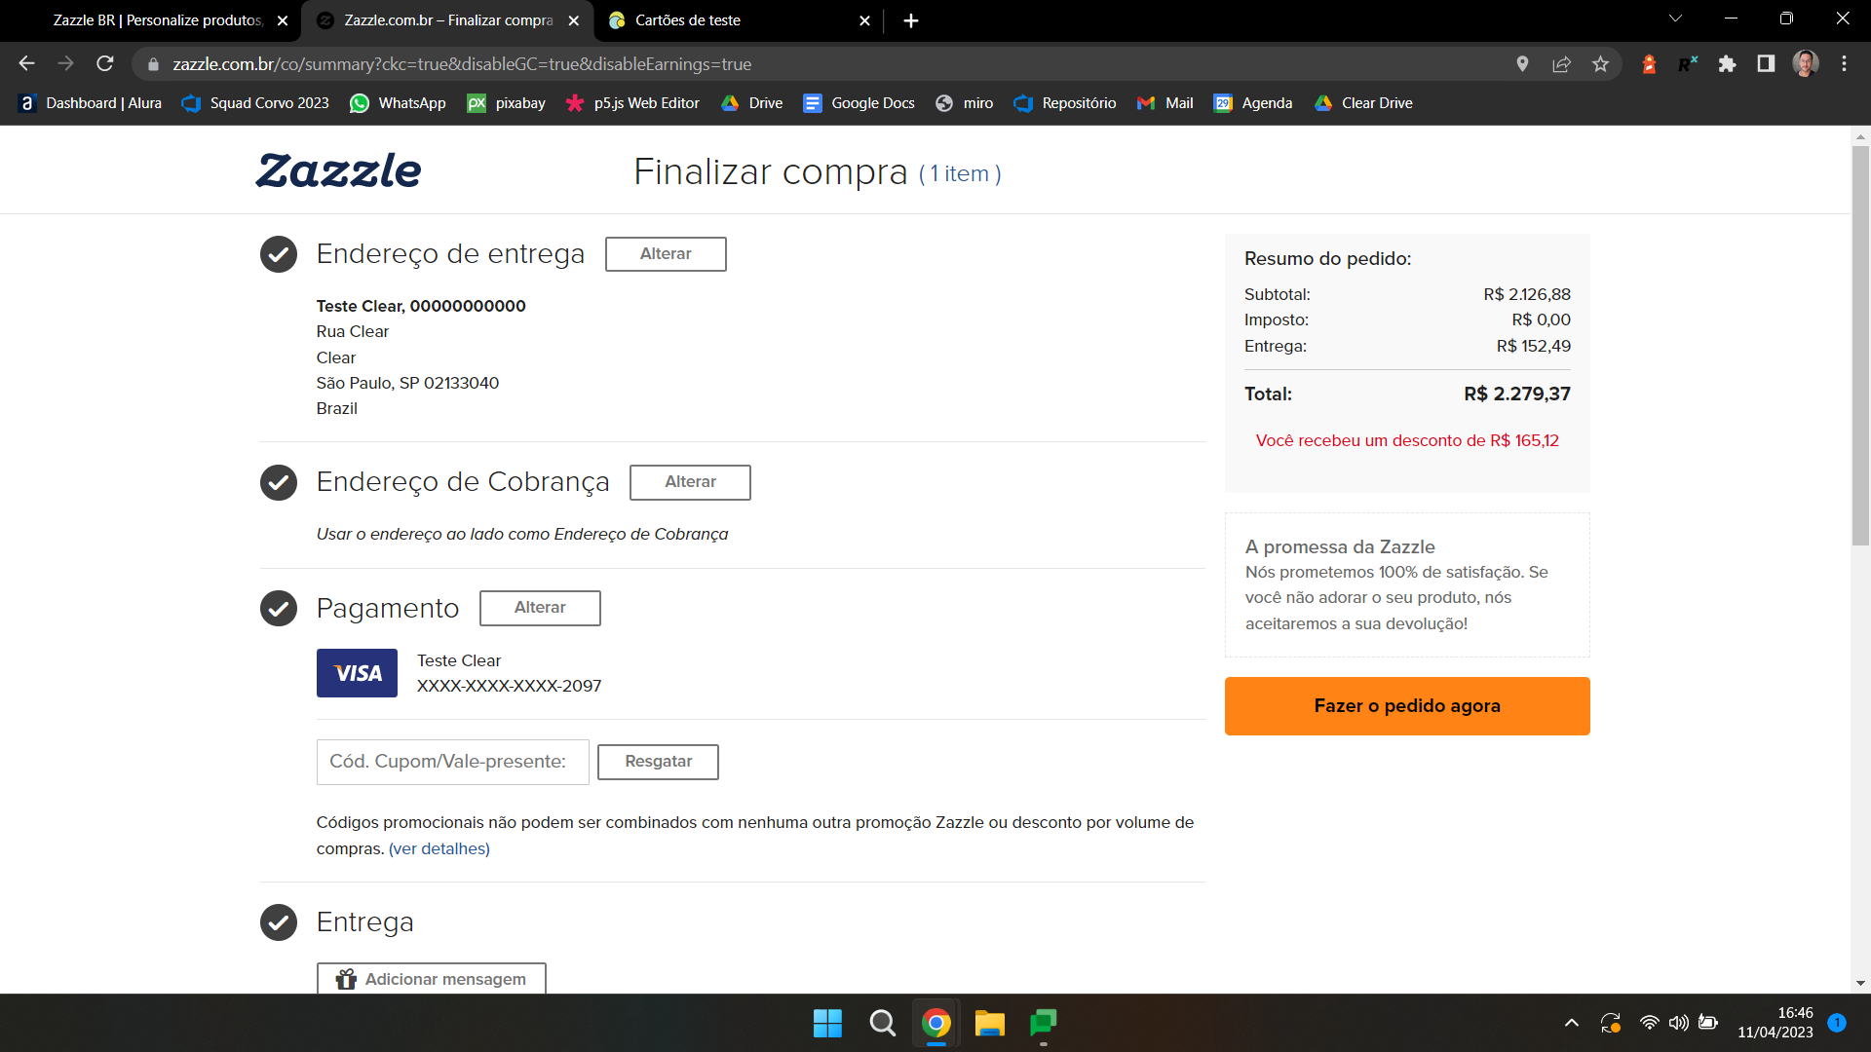
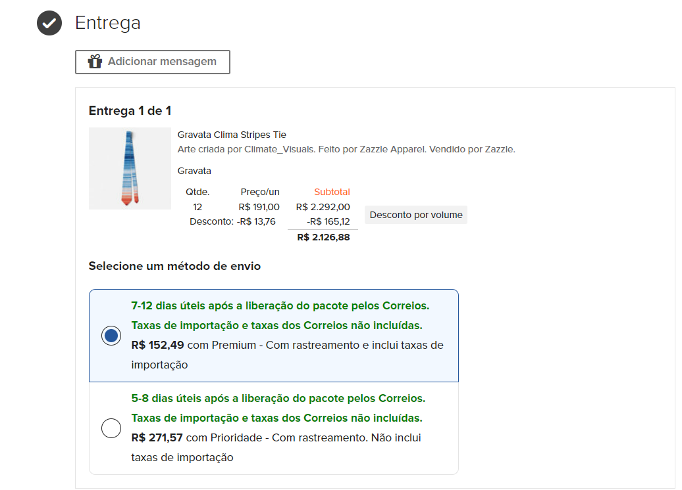
5.5 - Dados para a compra
Na página de revisão do pedido, você consegue visualizar o endereço de entrega, valor total do pedido, método de pagamento, bandeira do cartão usado e o item que vai ser comprado. Ainda podendo alterar a forma de envio.

Slide 16
Conclusão.
O site tem demora na resposta quando clicamos nos botões para abrir as páginas.
É aceito cadastro de dados incorretos que deveriam ser obrigatórios no momento de realizar compras.
Não é realizada verificação de segurança para realizar uma compra ou cadastro, como CPF correto, telefone ou validação do e-mail cadastrado.
A descrição dos produtos devem ser melhor detalhadas e mais claras.
Deve ser melhor esclarecido as informações dos descontos e as definições de cores dos produtos.
Recomendo usar um auto-preenchimento do endereço apenas usando o CEP.

